Slide 1
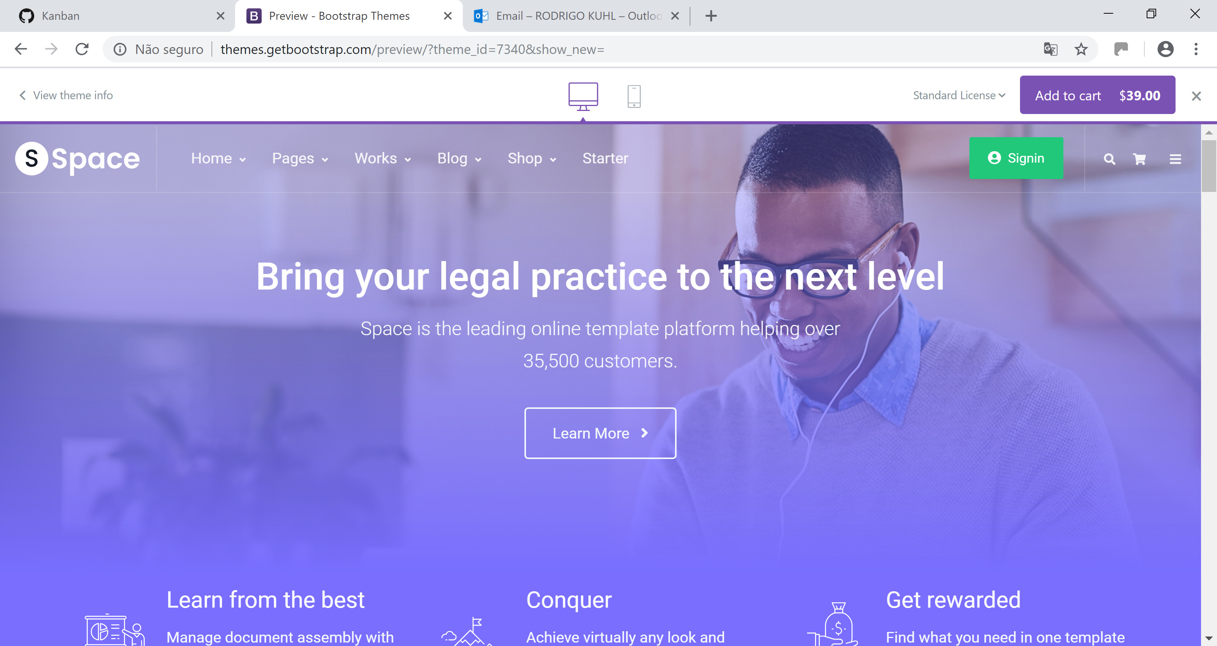
LOGO REMS
Empréstimo
Investimentos
Fazer dois botões – carrega pag. inicial para investidor e deixa a opção para entrar para empréstimos.
LOGIN
Uma nova opção de investimento no Segmento Imobiliário
rápido, seguro, transparente
Tela de fundo com imagem de prédios – a definir – sugestões???
QUERO INVESTIR

Slide 2
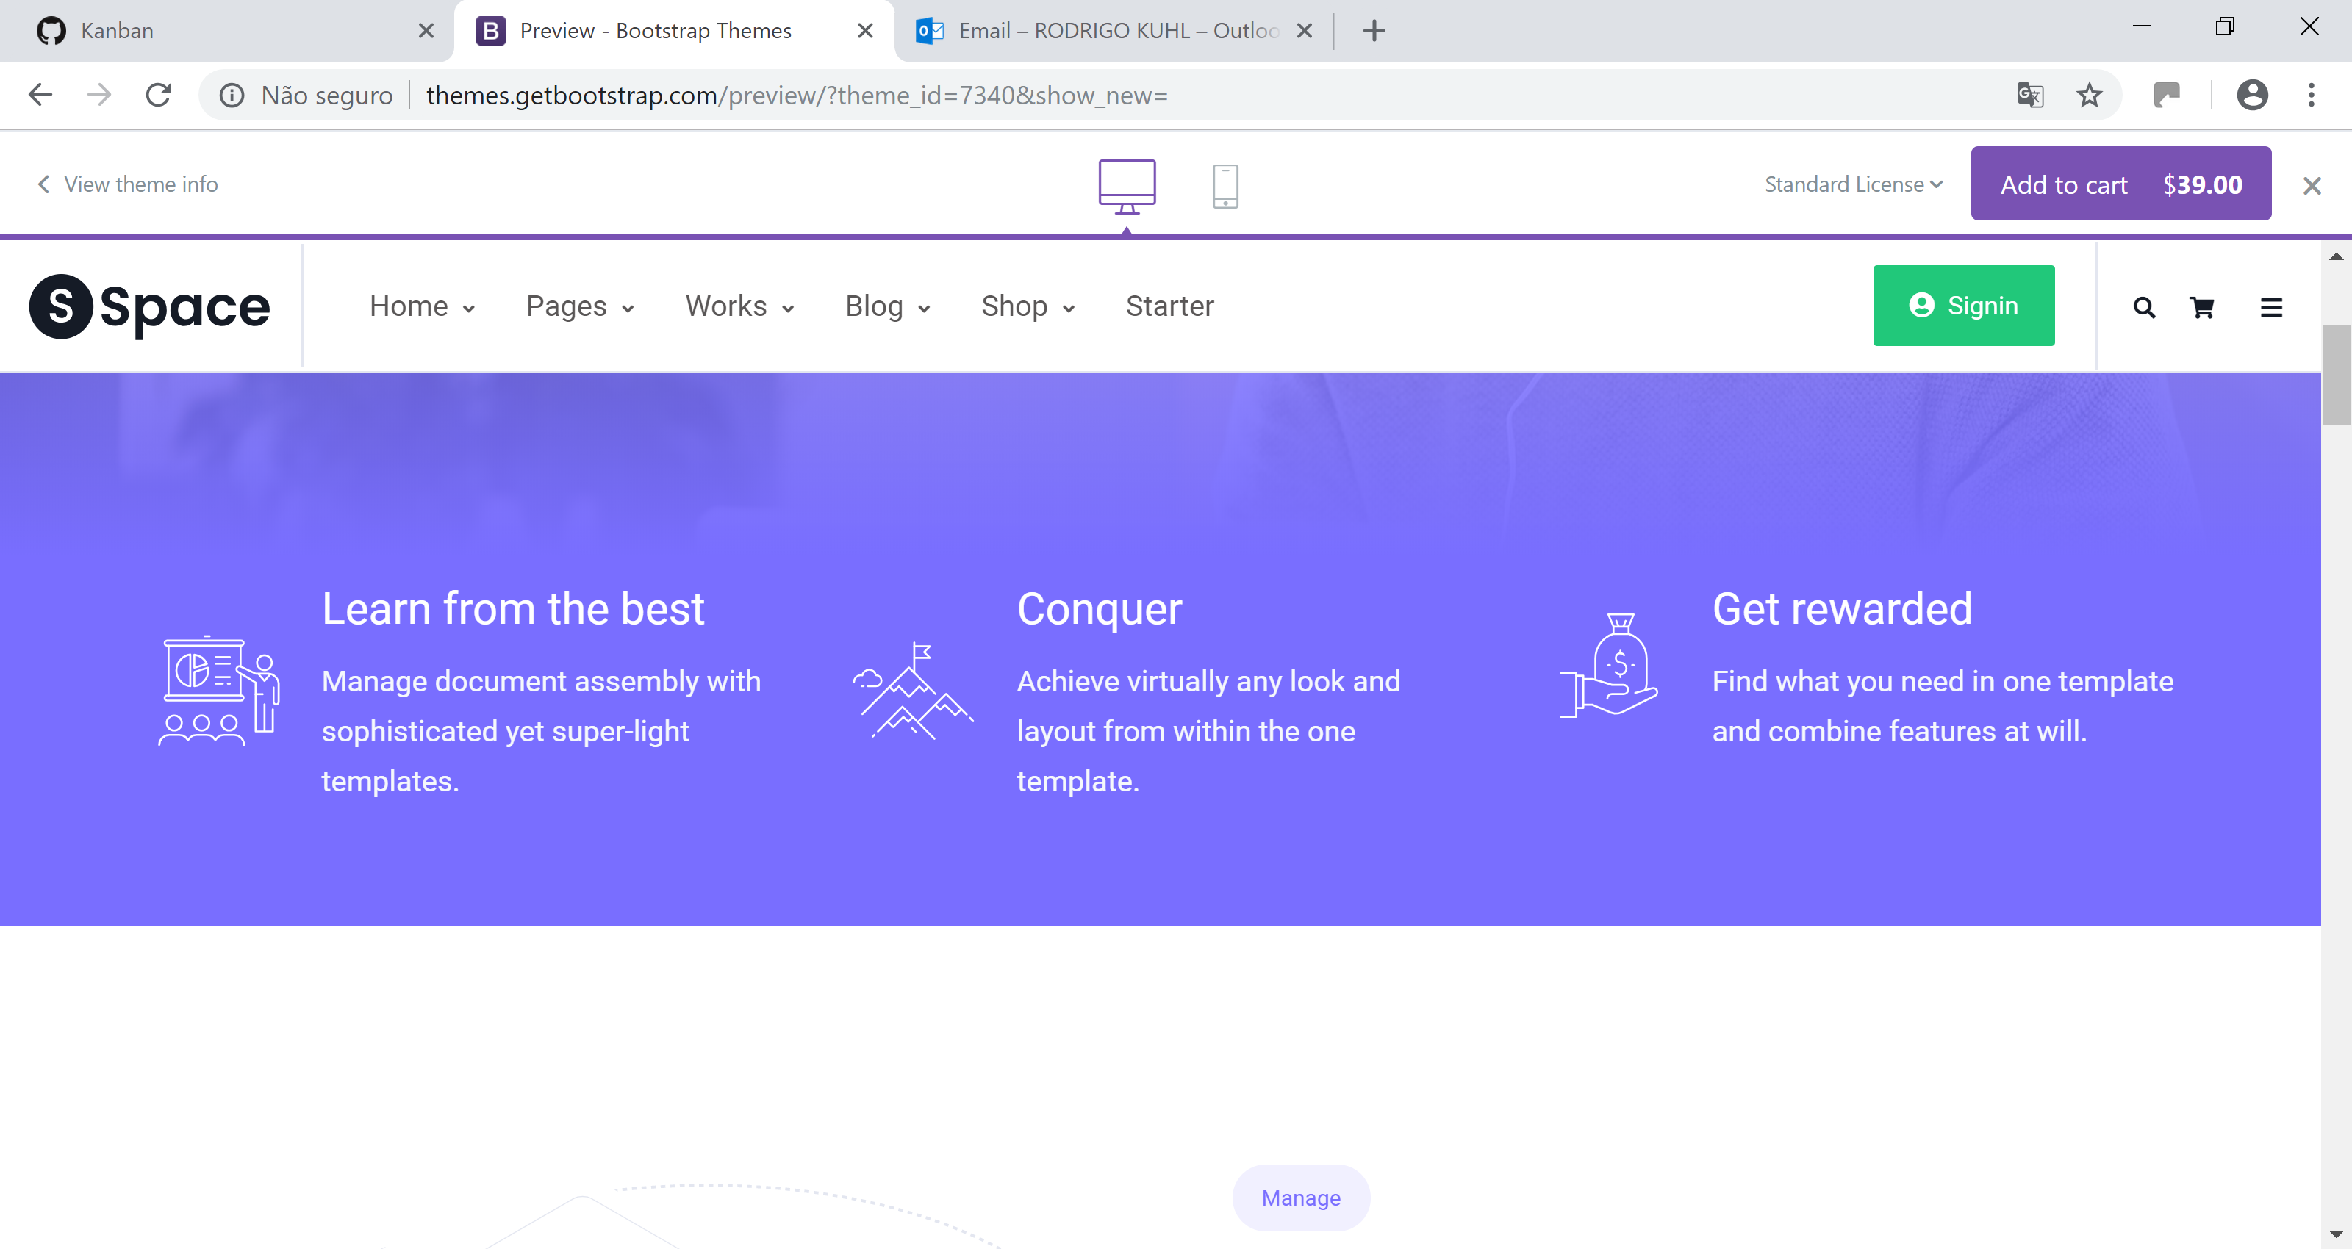
Possibilidade de analisar o risco e a garantia de cada operação
Retornos maiores sobre os investimentos
Transparência, segurança e controle dos investimentos

Slide 3
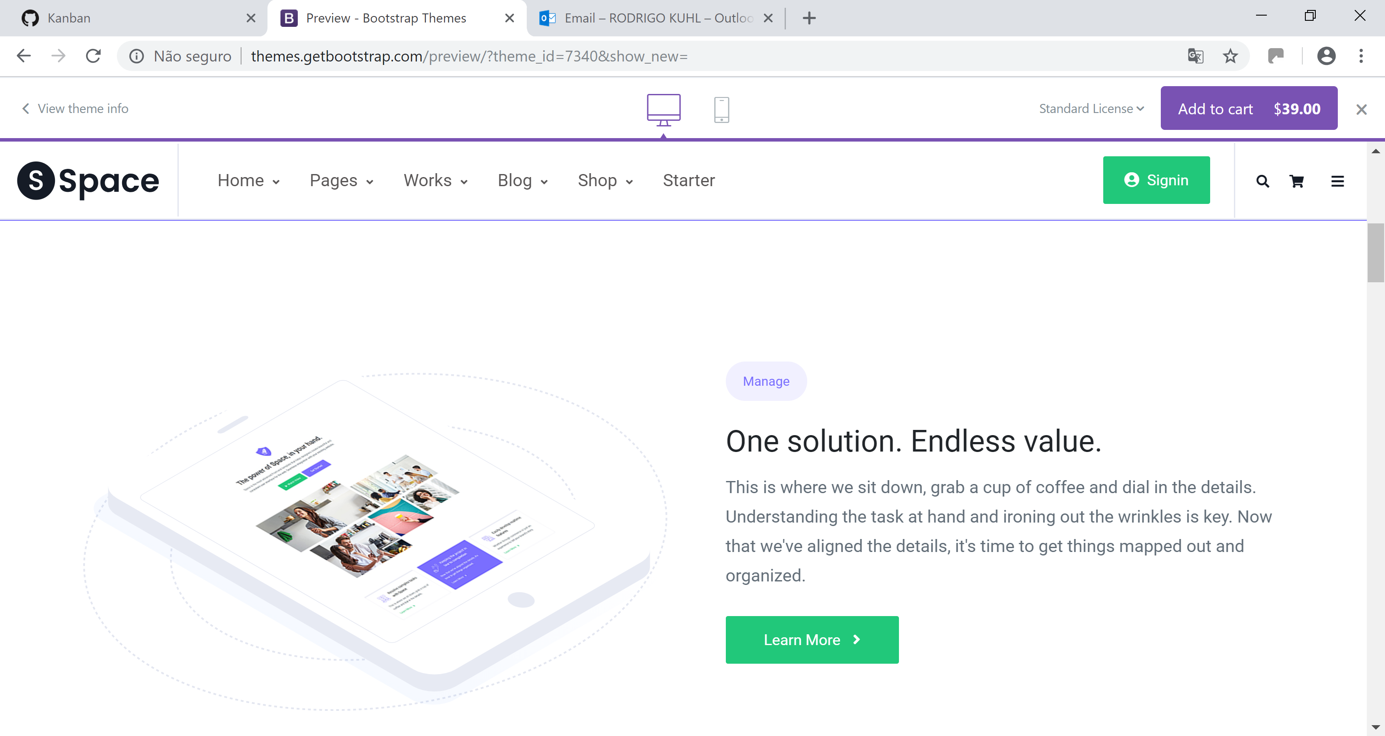
Somos um Marketplace de Credito e Investimento Coletivo especializado no Segmento Imobiliário (Peer-to-Peer Lending) rápido, seguro, transparente e online.
Alterar figura – a definir --- sugestões???

Slide 4
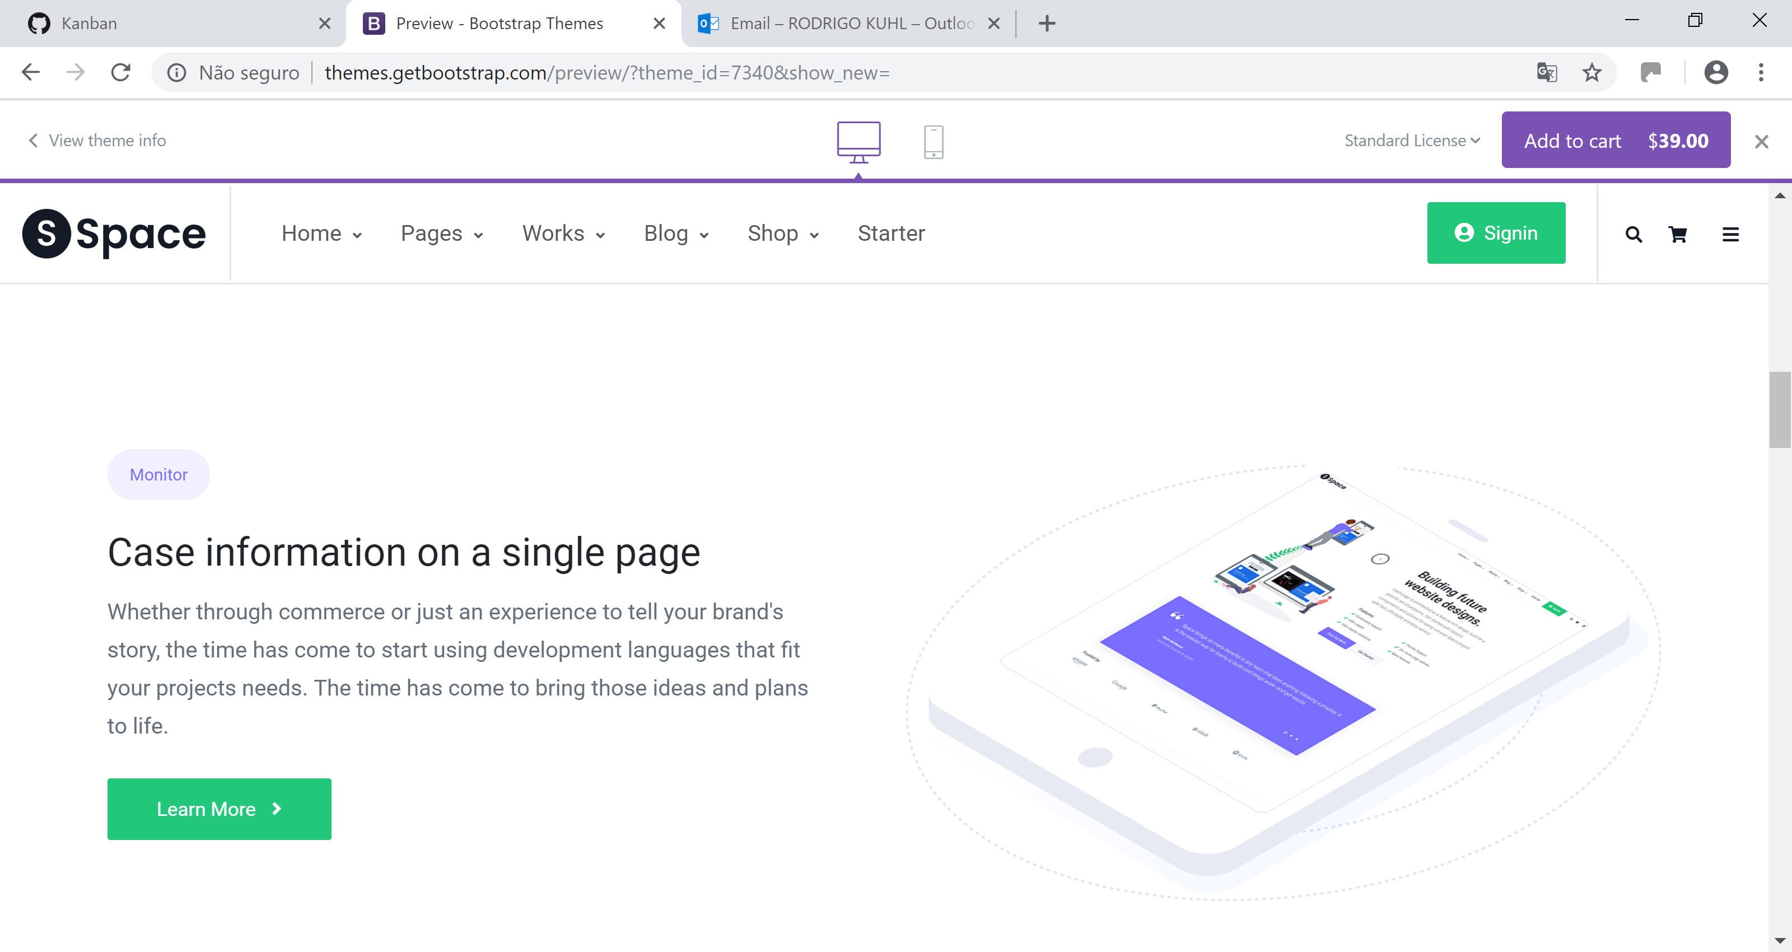
Uma de nossas premissas e’ a segurança do capital do investidor, e por isso mitigamos os riscos de todas as operações com Garantias Reais – Imóveis, além da analise de credito dos tomadores de recursos e acompanhamento da operação ate a sua liquidação.
Alterar figura – a definir --- sugestões???

